Slide 1
Лекция 6
Схемы замещения четырехполюсников.
Характеристическое сопротивление и
мера передачи.
Соединения четырехполюсников
ОмГУПС, 2010 г. Кафедра теоретической электротехники. ТОЭ-2. Лекция №6. Тэттэр А.Ю., Пономарев А.В.

Slide 2

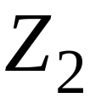

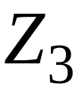
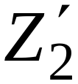
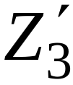
Схемы замещения четырехполюсников
а
б
Рис. 4
ОмГУПС, 2010 г. Кафедра теоретической электротехники. ТОЭ-2. Лекция №6. Тэттэр А.Ю., Пономарев А.В.

Slide 3
Каждый пассивный четырехполюсник может быть представлен схемой замещения.
Так как только три параметра четырехполюсника являются независимыми, то и минимальное число элементов в схеме замещения равно трем. Такими простейшими схемами замещения являются Т- и П-образная (рис. 4).
ОмГУПС, 2010 г. Кафедра теоретической электротехники. ТОЭ-2. Лекция №6. Тэттэр А.Ю., Пономарев А.В.

Slide 4
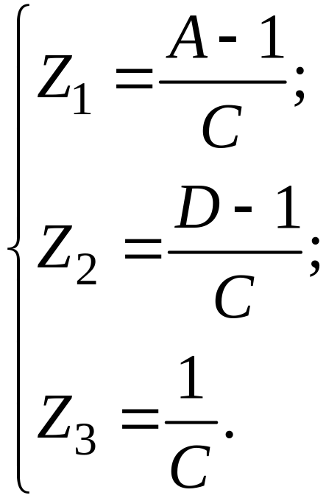
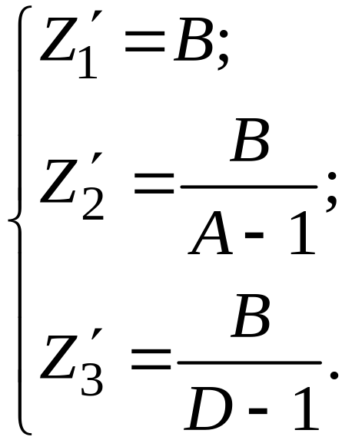
Для Т-образной схемы:
Для П-образной схемы:
ОмГУПС, 2010 г. Кафедра теоретической электротехники. ТОЭ-2. Лекция №6. Тэттэр А.Ю., Пономарев А.В.

Slide 5
Характеристические параметры четырехполюсников
Свойства четырехполюсников, кроме коэффициентов уравнений, описываются еще тремя характеристическими параметрами:
– характеристическое сопротивление со стороны
входных зажимов Z_{1с};
– характеристическое сопротивление со стороны
выходных зажимов Z_{2с};
– характеристическая постоянная передачи
(мера передачи) Г.
ОмГУПС, 2010 г. Кафедра теоретической электротехники. ТОЭ-2. Лекция №6. Тэттэр А.Ю., Пономарев А.В.

Slide 6

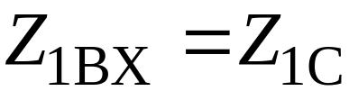
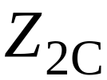


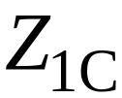
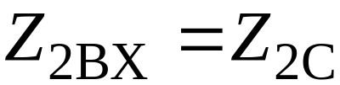
Рис. 7
ОмГУПС, 2010 г. Кафедра теоретической электротехники. ТОЭ-2. Лекция №6. Тэттэр А.Ю., Пономарев А.В.

Slide 7


Если подключить к зажимам сопротивление нагрузки Z_{2H} = Z_{2C} (рис. 7), то входное сопротивление со стороны входных зажимов
Z_{1BX} = Z_{1C}.
При подключении к зажимам сопротивления Z_{1H} = Z_{1C} получим со стороны выходных зажимов Z_{2BX} = Z_{2C}.
Такие режимы называются режимами согласованной нагрузки.
ОмГУПС, 2010 г. Кафедра теоретической электротехники. ТОЭ-2. Лекция №6. Тэттэр А.Ю., Пономарев А.В.

Slide 8
Для симметричного четырехполюсника
Z_{1C} = Z_{2C} = Z_{C}.
В этом случае характеристическое сопротивление Z_{C} называют повторным, так как при нагрузке
Z_{2H} = Z_{C} входное сопротивление тоже равно Z_{C}.
ОмГУПС, 2010 г. Кафедра теоретической электротехники. ТОЭ-2. Лекция №6. Тэттэр А.Ю., Пономарев А.В.

Slide 9

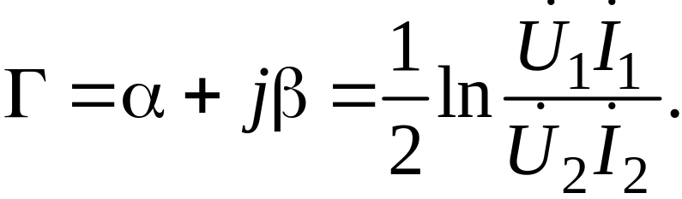
Постоянная передачи определяется в режиме согласованной нагрузки и характеризует энергетические соотношения на входе и выходе четырехполюсника:
ОмГУПС, 2010 г. Кафедра теоретической электротехники. ТОЭ-2. Лекция №6. Тэттэр А.Ю., Пономарев А.В.

Slide 10
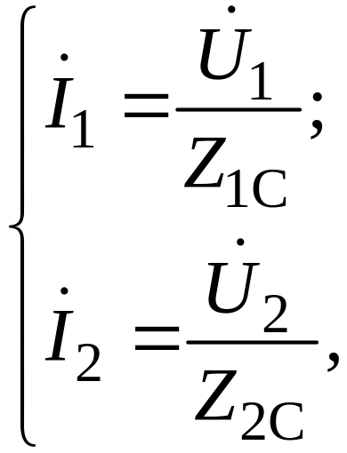
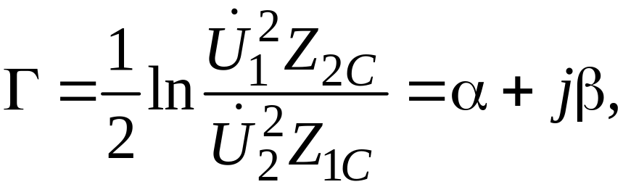
Так как в режиме согласованной нагрузки
то
ОмГУПС, 2010 г. Кафедра теоретической электротехники. ТОЭ-2. Лекция №6. Тэттэр А.Ю., Пономарев А.В.

Slide 11
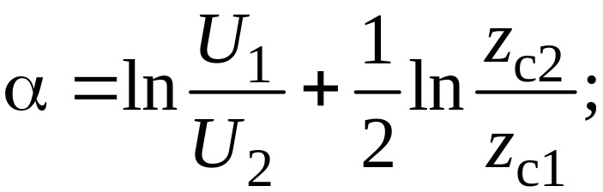
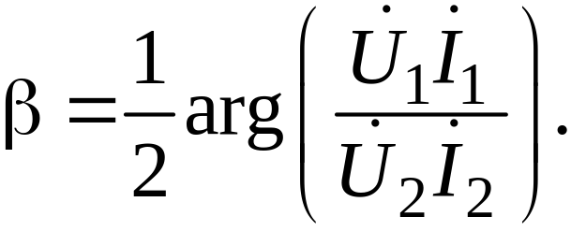
где α – коэффициент затухания (ослабления) напряжения, измеряется в неперах (Нп),
β – коэффициент фазы, измеряется в радианах (рад.),
ОмГУПС, 2010 г. Кафедра теоретической электротехники. ТОЭ-2. Лекция №6. Тэттэр А.Ю., Пономарев А.В.

Slide 12
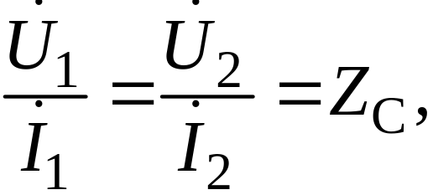
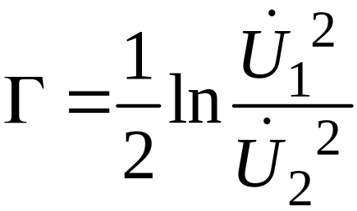
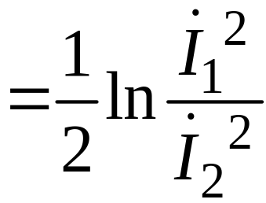
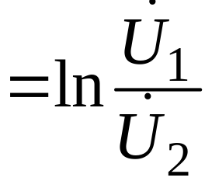
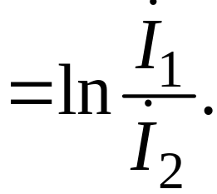
Для симметричного четырехполюсника в режиме согласованной нагрузки имеют место соотношения:
поэтому
ОмГУПС, 2010 г. Кафедра теоретической электротехники. ТОЭ-2. Лекция №6. Тэттэр А.Ю., Пономарев А.В.

Slide 13
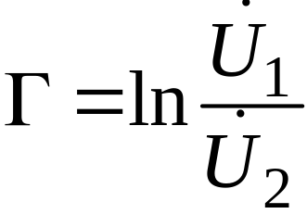
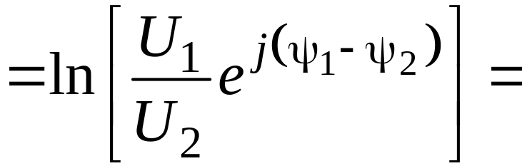
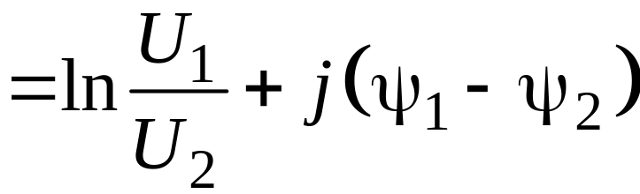

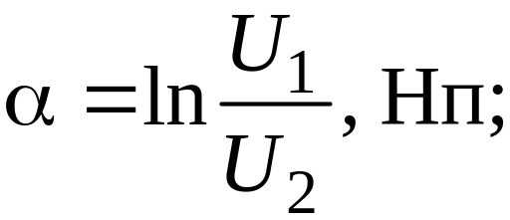
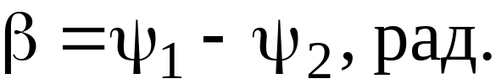
где
ОмГУПС, 2010 г. Кафедра теоретической электротехники. ТОЭ-2. Лекция №6. Тэттэр А.Ю., Пономарев А.В.

Slide 14
Коэффициент затухания α характеризует изменение напряжения и тока при прохождении их через четырехполюсник.
Затуханию в 1 Нп соответствует уменьшение напряжения (тока) в e = 2,718 раз.
Коэффициент фазы β характеризует изменение фазы напряжения или тока и равен разности начальных фаз напряжений (токов) на входе и выходе.
ОмГУПС, 2010 г. Кафедра теоретической электротехники. ТОЭ-2. Лекция №6. Тэттэр А.Ю., Пономарев А.В.

Slide 15
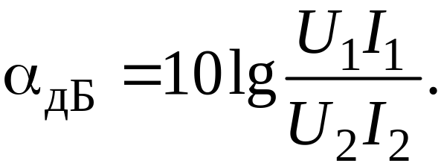
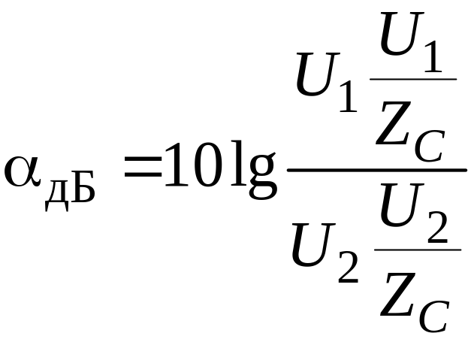
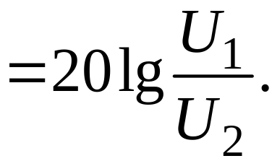
Коэффициент затухания также измеряется в белах (Б) или децибелах (дБ):
Для симметричного четырехполюсника
ОмГУПС, 2010 г. Кафедра теоретической электротехники. ТОЭ-2. Лекция №6. Тэттэр А.Ю., Пономарев А.В.

Slide 16
Затуханию в 1 дБ соответствует
уменьшение напряжения (тока) в 1,12 раза.
Соотношение единиц:
1 Нп = 8,686 дБ;
1 дБ = 0,115 Нп.
ОмГУПС, 2010 г. Кафедра теоретической электротехники. ТОЭ-2. Лекция №6. Тэттэр А.Ю., Пономарев А.В.

Slide 17
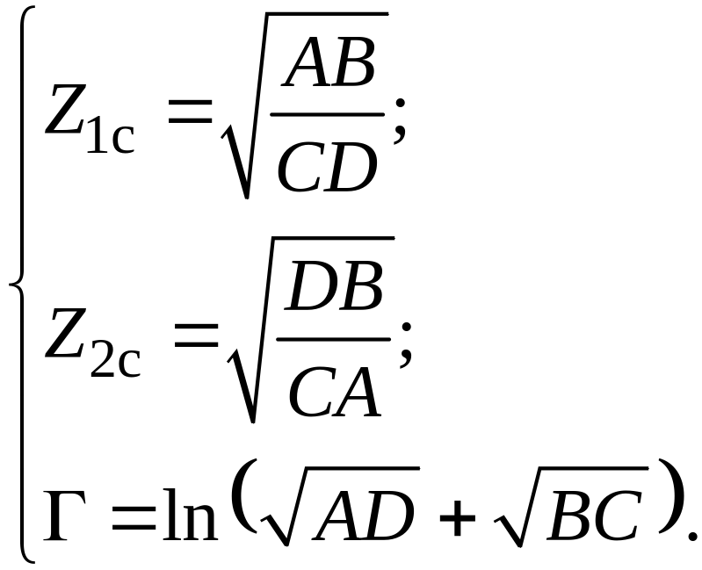
Характеристические параметры четырехполюсника определяются
через А-параметры:
ОмГУПС, 2010 г. Кафедра теоретической электротехники. ТОЭ-2. Лекция №6. Тэттэр А.Ю., Пономарев А.В.

Slide 18
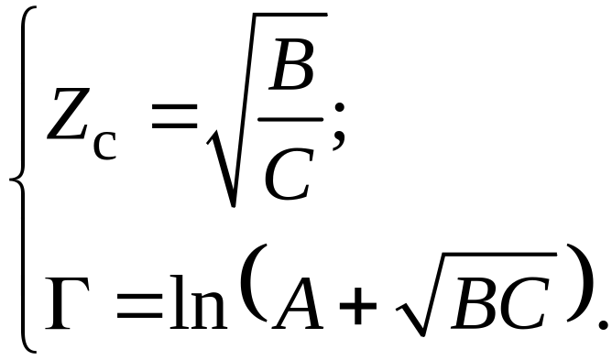
Для симметричного четырехполюсника:
ОмГУПС, 2010 г. Кафедра теоретической электротехники. ТОЭ-2. Лекция №6. Тэттэр А.Ю., Пономарев А.В.

Slide 19
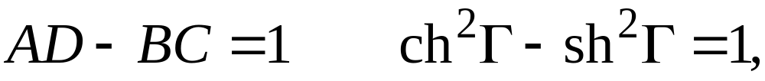
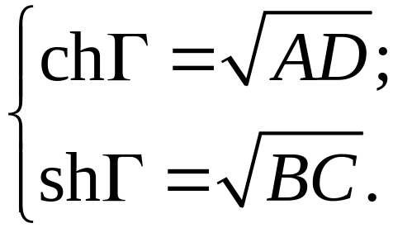
А-параметры четырехполюсника также можно выразить через характеристические. Сравнивая соотношения и
записываем:
ОмГУПС, 2010 г. Кафедра теоретической электротехники. ТОЭ-2. Лекция №6. Тэттэр А.Ю., Пономарев А.В.

Slide 20
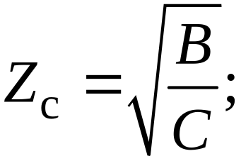
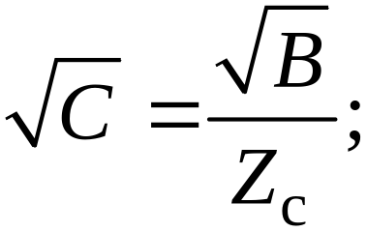
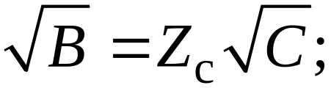

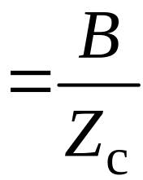

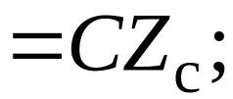
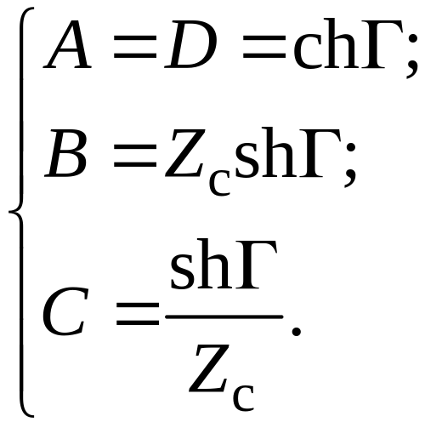
Для симметричного четырехполюсника справедливы выражения:
ОмГУПС, 2010 г. Кафедра теоретической электротехники. ТОЭ-2. Лекция №6. Тэттэр А.Ю., Пономарев А.В.

Slide 21
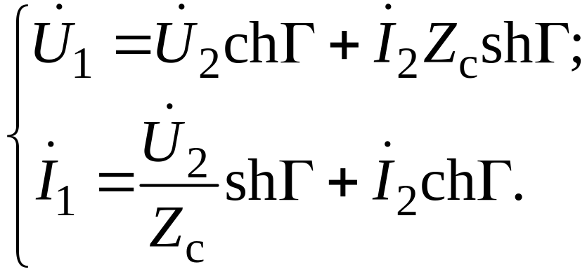
Уравнения для симметричного четырехполюсника принимают вид:
ОмГУПС, 2010 г. Кафедра теоретической электротехники. ТОЭ-2. Лекция №6. Тэттэр А.Ю., Пономарев А.В.

Slide 22

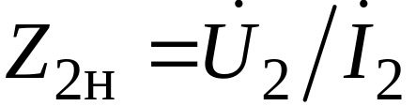
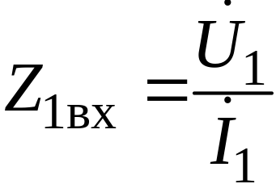
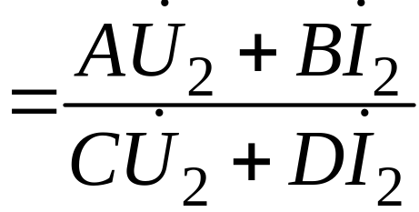
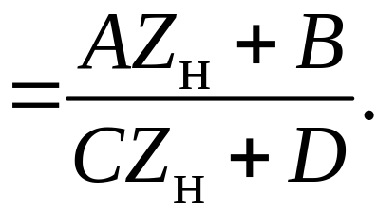
Входное сопротивление четырехполюсника при произвольной нагрузке
Входное сопротивление четырехполюсника со стороны зажимов при любой нагрузке на выходных зажимах можно определить через А-параметры непосредственно из уравнений (25):
ОмГУПС, 2010 г. Кафедра теоретической электротехники. ТОЭ-2. Лекция №6. Тэттэр А.Ю., Пономарев А.В.

Slide 23
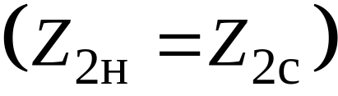
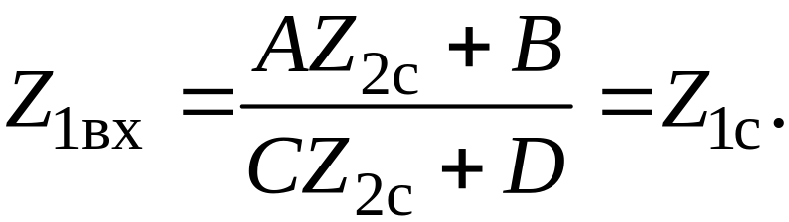
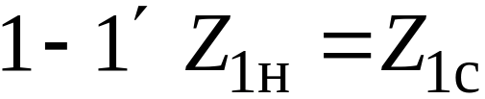

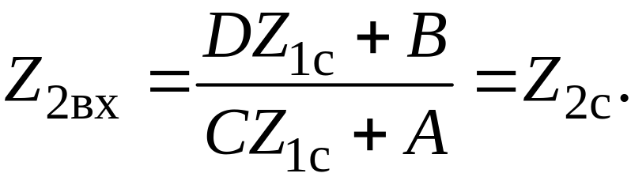
Следовательно, при согласованной нагрузке
При нагрузке со стороны зажимов
входное сопротивление со стороны зажимов
ОмГУПС, 2010 г. Кафедра теоретической электротехники. ТОЭ-2. Лекция №6. Тэттэр А.Ю., Пономарев А.В.

Slide 24
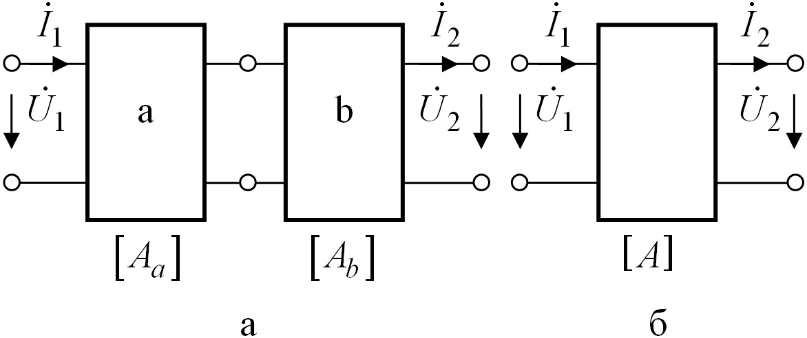
Схемы соединения четырехполюсников
1. Каскадное соединение
ОмГУПС, 2010 г. Кафедра теоретической электротехники. ТОЭ-2. Лекция №6. Тэттэр А.Ю., Пономарев А.В.

Slide 25
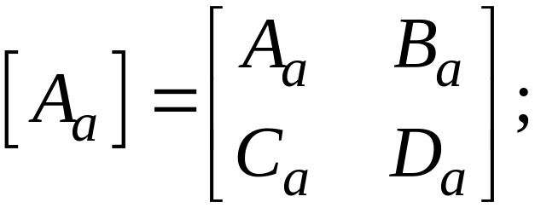

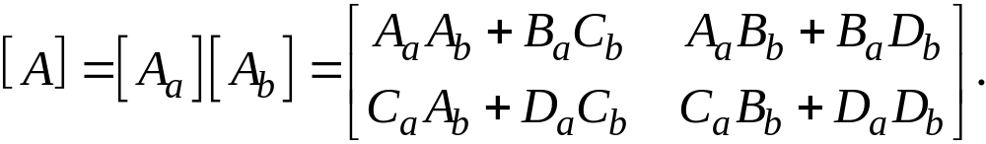
1. Каскадное соединение
ОмГУПС, 2010 г. Кафедра теоретической электротехники. ТОЭ-2. Лекция №6. Тэттэр А.Ю., Пономарев А.В.

Slide 26


2. Последовательное соединение
ОмГУПС, 2010 г. Кафедра теоретической электротехники. ТОЭ-2. Лекция №6. Тэттэр А.Ю., Пономарев А.В.

Slide 27


3. Параллельное соединение
ОмГУПС, 2010 г. Кафедра теоретической электротехники. ТОЭ-2. Лекция №6. Тэттэр А.Ю., Пономарев А.В.

Slide 28


4. Последовательно-параллельное соединение
ОмГУПС, 2010 г. Кафедра теоретической электротехники. ТОЭ-2. Лекция №6. Тэттэр А.Ю., Пономарев А.В.

Slide 29

Последовательно-параллельное соединение двух четырехполюсников представляет собой один из основных видов цепи с обратной связью, в которой напряжение на выходе воздействует на входное
напряжение системы.
Пусть некоторое устройство (например, усилитель), которое назовем основным, представляет собой четырехполюсник с передаточной функцией
ОмГУПС, 2010 г. Кафедра теоретической электротехники. ТОЭ-2. Лекция №6. Тэттэр А.Ю., Пономарев А.В.

Slide 30

ОмГУПС, 2010 г. Кафедра теоретической электротехники. ТОЭ-2. Лекция №6. Тэттэр А.Ю., Пономарев А.В.

Slide 31

Если выходное напряжение подвести к зажимам другого четырехполюсника, называемого устройством обратной связи, и включить его противоположные зажимы последовательно с входными зажимами основного устройства, то получится система с обратной связью по напряжению.
ОмГУПС, 2010 г. Кафедра теоретической электротехники. ТОЭ-2. Лекция №6. Тэттэр А.Ю., Пономарев А.В.

Slide 32





Обозначим передаточную функцию устройства
обратной связи через ,
тогда передаточная функция всей системы
(65)
ОмГУПС, 2010 г. Кафедра теоретической электротехники. ТОЭ-2. Лекция №6. Тэттэр А.Ю., Пономарев А.В.

Slide 33


Если поменять местами полюса входных или выходных зажимов устройства обратной связи, то в знаменателе выражения (65) вместо знака «плюс» получится знак «минус».
Обратная связь, при которой напряжение, пропорциональное выходному напряжению, добавляется к входному напряжению системы так, что , называется положительной; если , то обратная связь называется отрицательной.
ОмГУПС, 2010 г. Кафедра теоретической электротехники. ТОЭ-2. Лекция №6. Тэттэр А.Ю., Пономарев А.В.

Slide 34



Выражение (65) можно переписать так:
(66)
Если , то
Анализ выражения (66) показывает, что передаточная функция системы зависит от передаточной функции устройства обратной связи. Регулируя передаточную функцию обратной связи, можно воздействовать на передаточную функцию всей системы.
ОмГУПС, 2010 г. Кафедра теоретической электротехники. ТОЭ-2. Лекция №6. Тэттэр А.Ю., Пономарев А.В.

Slide 35


5. Параллельно-последовательное соединение
ОмГУПС, 2010 г. Кафедра теоретической электротехники. ТОЭ-2. Лекция №6. Тэттэр А.Ю., Пономарев А.В.

